Slide 1
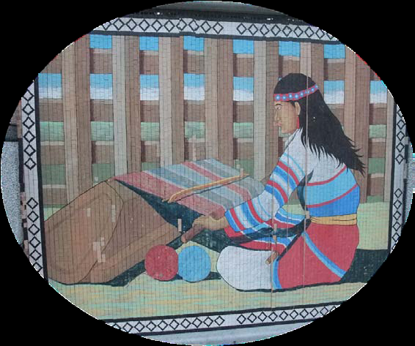
認識能源
原住民學童數位CPS能源課程建置及發展之研究

Slide 2
生活中的能源

Slide 3
什麼是能源
想一下，有什麼東西可以產能量呢？
能量的形式有：光能、動能、熱能、核能、電能、位能、化學能

Slide 4
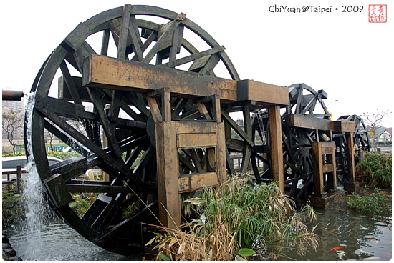
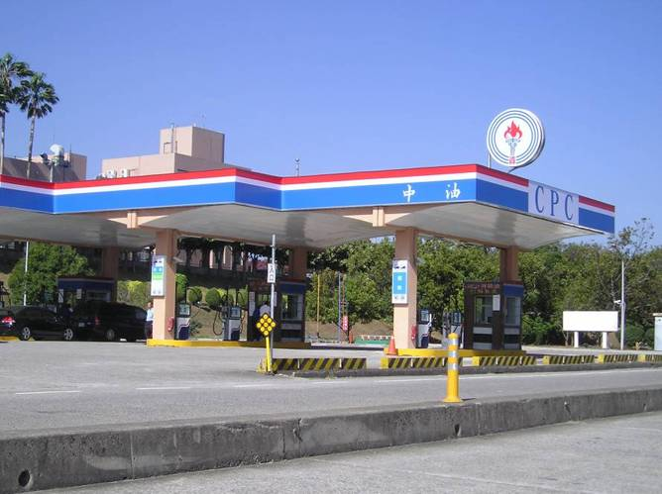
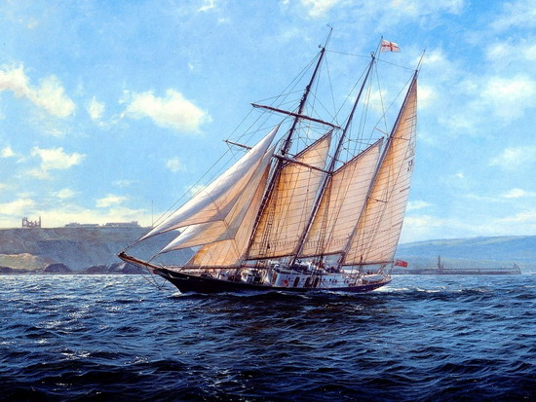
什麼是能源？
生活中需要各式各樣的能量，而能量就是能源轉變而成的喔！我們可以說，能源就是一切活動的動力來源。

Slide 5

日常生活中的能源
日常生活中有哪些能源呢？有哪些東西可以產生能量呢？

Slide 6
分類試試看

Slide 7




分類法
把東西分類有許多方法，例如依照性別我們把人類分為「男生」、「女生」；依照天氣我們把一年分為「春」、 「夏」、 「秋」、 「冬」

Slide 8

分類試試看
剛剛小組討論了許多能源種類，你們會怎麼分類呢？

Slide 9
能源的分類

Slide 10
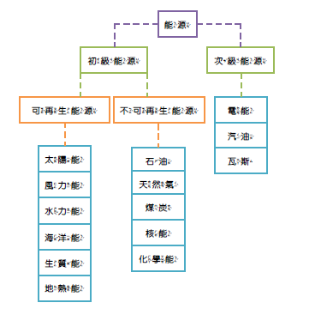
能源的分類
你覺得下圖的分類的依據是什麼呢？

Slide 11
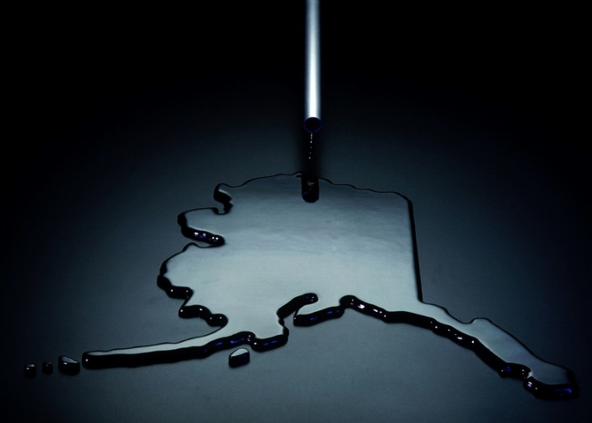
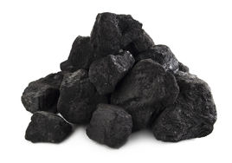

認識初級能源
天然形成的。
不用經過處理就可以直接使用的。
煤炭
太陽能
石油

Slide 12
初級能源的分類：
初級能源又分為「可再生」
與「不可再生」兩大類。
可再生能源
不可再生能源
可以重複使用的。
無法重複使用的。

Slide 13
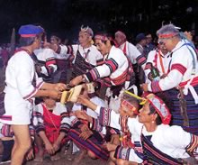
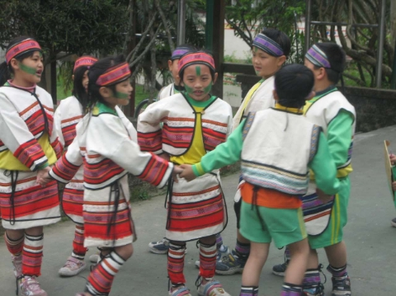
動動腦，想一想：
泰雅族的祈雨儀式：
是
雨水是一種能源嗎？
它屬於初級能源嗎？
是

Slide 14

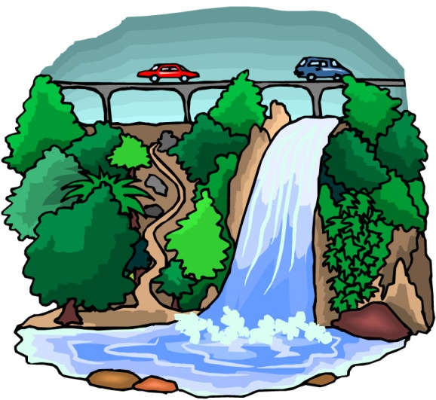

認識次級能源
像電能這樣，由初級能源轉
換而成的能源，
就稱為「次級能源」。

Slide 15
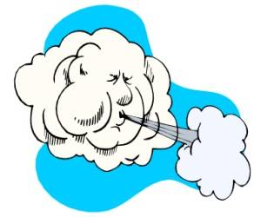


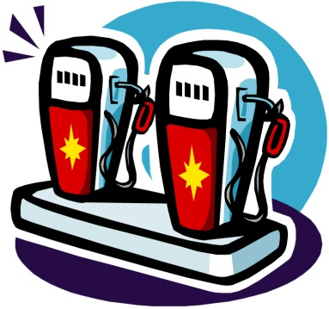
能源的分類方式：
可再生能源
初級能源
能
源
不可再生能源
次級能源

Slide 16
能源找一找提示
海洋發電廠
核電廠
太陽能板
電池
溫泉
水車
船帆

